Slide 1
Biobased Economy
Februari instroom les 2

Slide 2
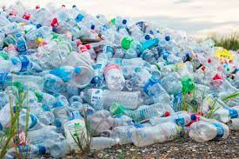
We gebruiken allemaal
Plastic bekertjes
Plastic zakjes
Plastic …..
Plastic …..
Plastic …..
Notes:
3% van ons plastic komt in de oceanen terecht (300 miljoen ton wordt geproduceerd)
En je ooit een biobased bekertje gebruikt?
Biobased kan helpen bij het oplossen van plastic afval probleem

Slide 3
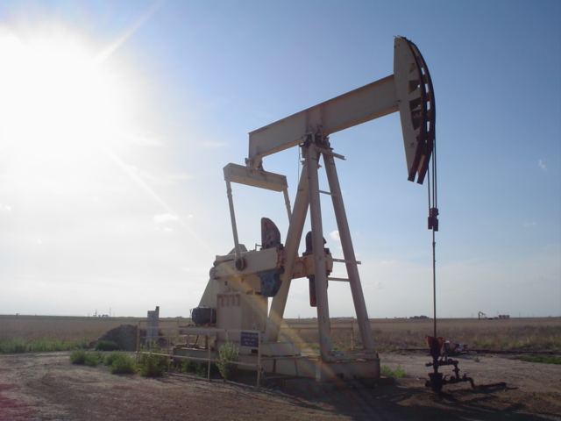
Hoe is het nu?
Op dit moment worden de meeste materialen (plastics) gemaakt van olie. (fossiel)

Slide 4
In de Biobased economy
De grondstoffen komen niet uit de grond maar uit een bio-raffinaderij waar biomassa de grondstof is.
Technische uitdagingen

Slide 5
De landbouw

Slide 6
Belangrijke rol
Landbouw speelt een belangrijke rol binnen de biobased economie
De hoofdtaak van de landbouw is het produceren van voeding voor de mensheid.
Landbouw produceert meer dan alleen voeding.
Hoe past deze sector zich aan de biobased economie aan?

Slide 7
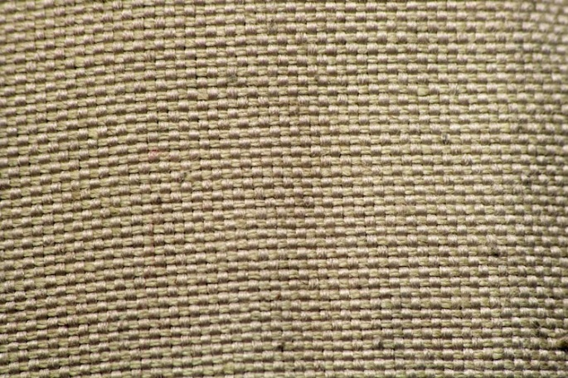
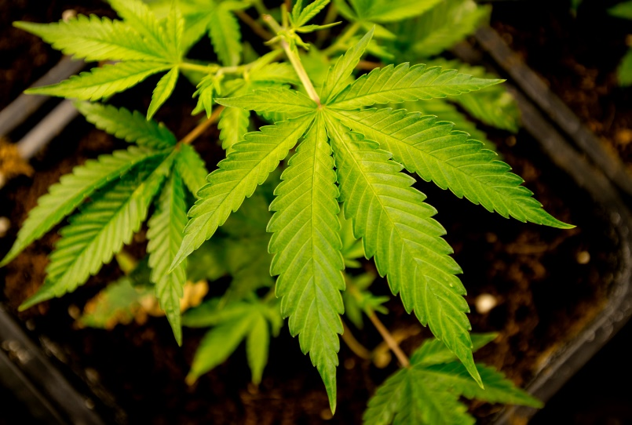
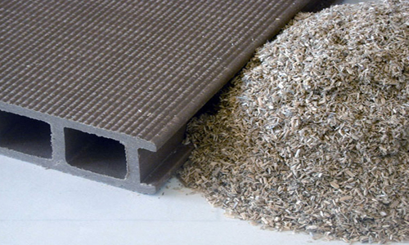
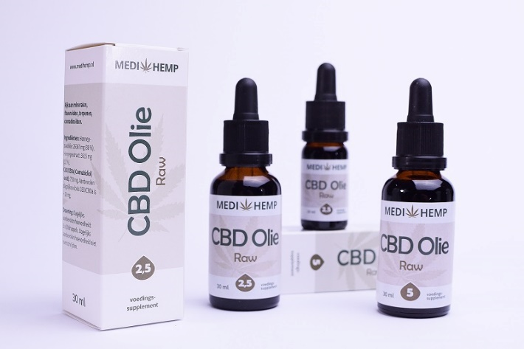
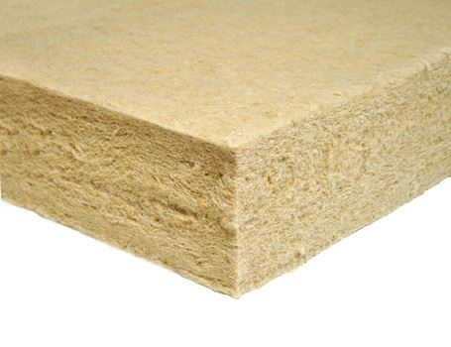
Voorbeeld: hennepvezel
Notes:
Hennepvezel
Textiel
Composiet bouwmateriaal
Isolatiemateriaal
Cannabidiol (medicinale olie)

Slide 8
Landbouw nog meer duurzaam maken…
Om landbouw nog duurzamer te maken is het belangrijk dat we het gehele gewas gebruiken.
Niet alleen het eetbaar deel.
Het afval wordt geld waard.
Afval is een nieuwe bron van kansen.

Slide 9
Voorbeeld:
Notes:
Buitenste schil van ui was ooit afval. De schil blijkt een pigment te hebben “quercetin” (kesertien)
Het is een natuurlijke kleurstof

Slide 10
Voeding

Slide 11
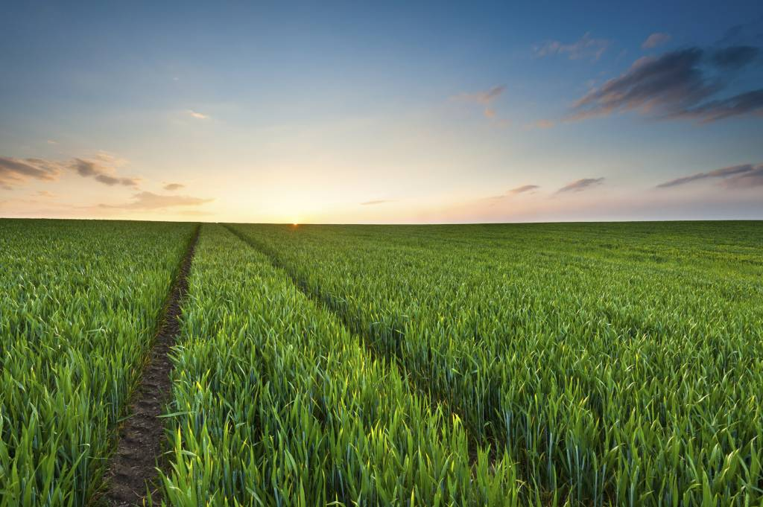
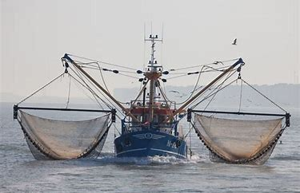
Voedingsindustrie
Bijna alles wat wij consumeren heeft zijn oorsprong in:
Landbouw
Visserij

Slide 12
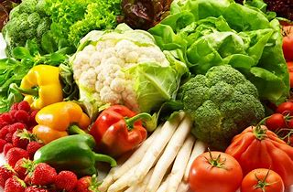
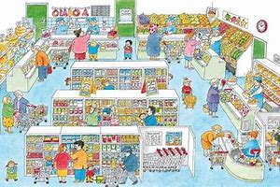
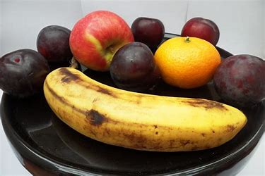
De weg vinden naar….
CONSUMENTEN
Notes:
Groende, fruit, vlees en vis vinden hun weg via veilingen -> groothandel -> detailhandel naar de consumenten
Supermarkt heeft een belangrijke functie binnen en stad
Maar de stap van product naar supermarkt is meer dan alleen transport

Slide 13
Voorbehandeling van producten
Veel producten die in de supermarkt worden verkocht krijgen een voorbehandeling.
Over welke behandelingen hebben we het hier?
Waarom zijn deze behandelingen nodig?
Zijn deze voorbehandelingen volledig Biobased?
Notes:
Wassen en schoonmaken -> hygiëne
Vervaardigen van bereide voedselproducten (suiker, brood, kaas etc)-> makkelijk, veiligheid
Verpakken -> houdbaarheid, vermakelijke transport
Veelal niet biobased.

Slide 14
Voorbehandelingen
Bij het voorbehandelen van ons voedsel zijn de volgende ‘dingen’ nodig.
Energie
Water
Verpakkingsmateriaal

Slide 15
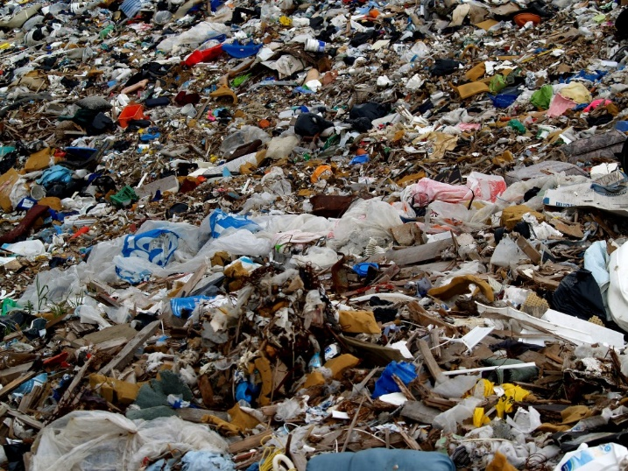
Verpakking
Veelal wordt een product in plastic verpakt.
Hierdoor is het hygiënischer te vervoeren en wordt de houdbaarheid vergroot.
Plastic verpakkingen zijn alleen een groot probleem.

Slide 16
Hernieuwbare energie

Slide 17
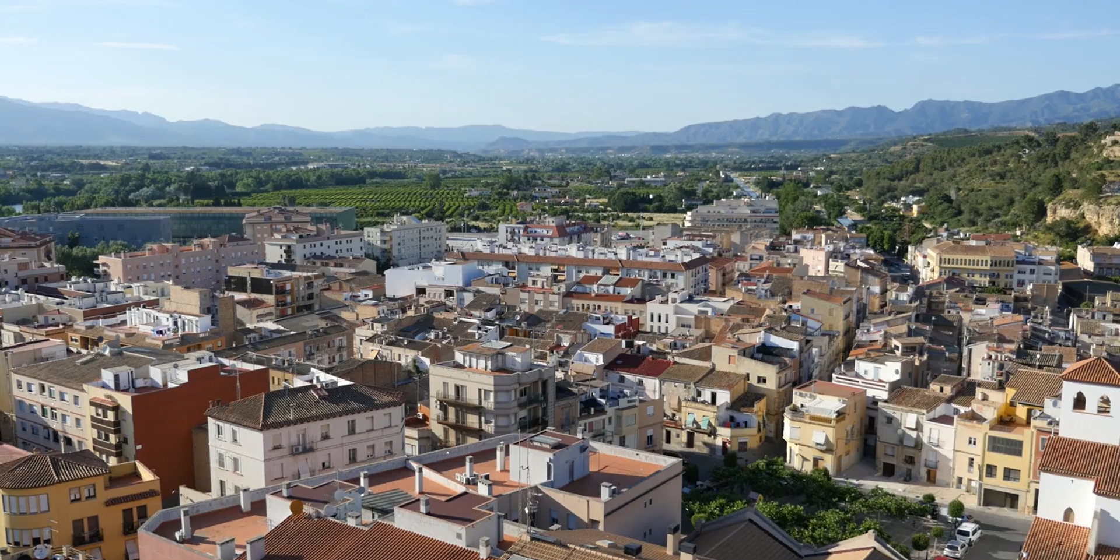
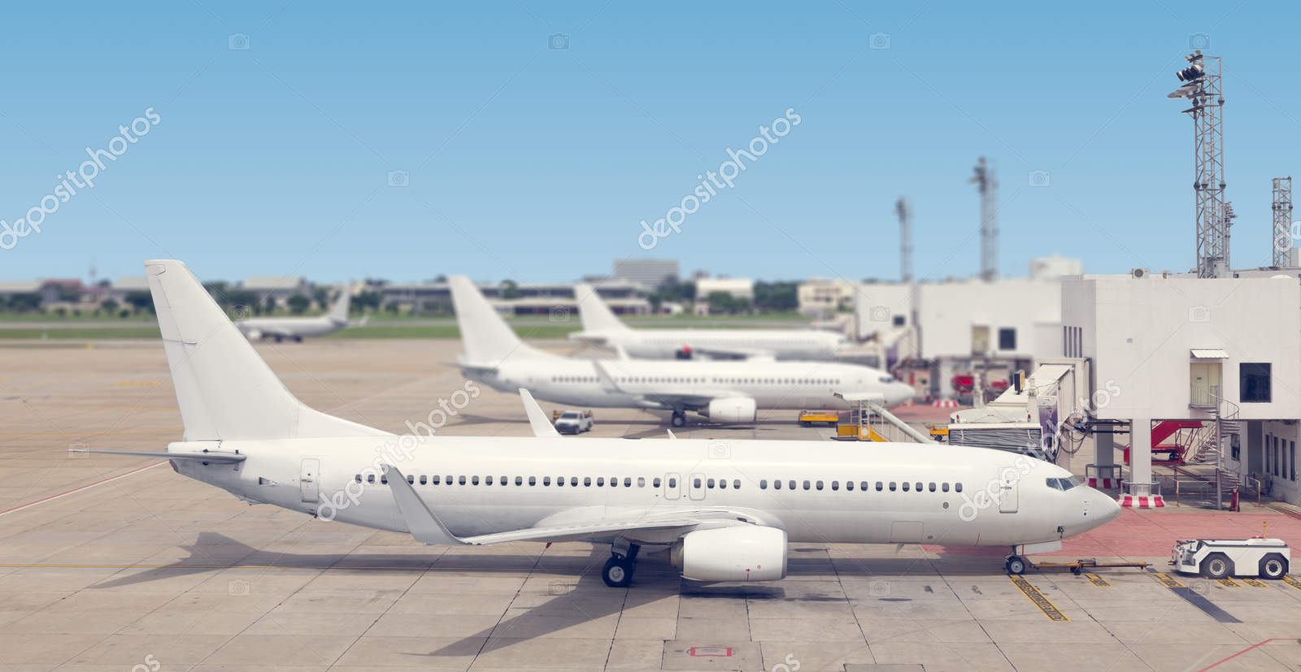
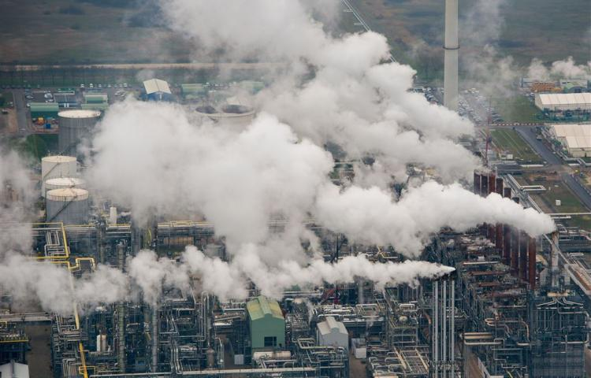
Waar is energie voor nodig?
Verwarming
Industrie
Transport van goederen en Personen

Slide 18
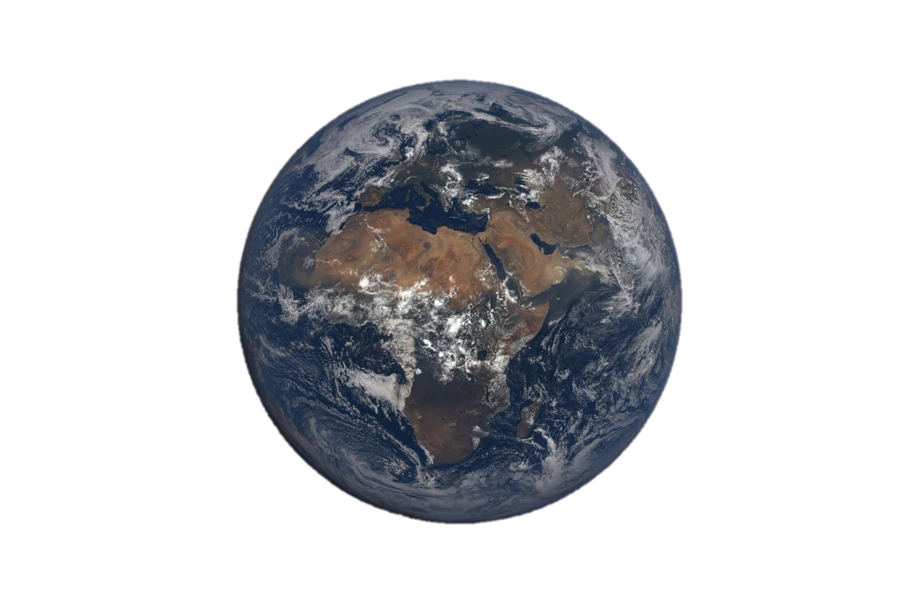
Welke bronnen worden gebruikt?
Nucleaire opwekking
Fossiele Brandstoffen
Duurzame bronnen

Slide 19
Fossiele brandstoffen
Fossiele brandstoffen zijn miljoenen jaren geleden ontstaan. Het zijn afgestorven planten en dieren die onder druk en tijd tot steenkool, aardolie en aardgas.
Het zijn kool-waterstofverbindingen (methaan=CH₄)
Bij verbranding, een reactie met zuurstof (O₂) levert het CO₂ en H₂O op.
Notes:
Fosiele brandstoffen verbranden levert een verhoging van de CO2 op en is verantwoordelijk voor het broeikaseffect en dus een klimaatverandering

Slide 20
Biobrandstoffen
Notes:
CO2 neutraal betekent dat er evenveel CO2 wordt opgenomen dan dat er vrij komt bij verbranding.

Slide 21
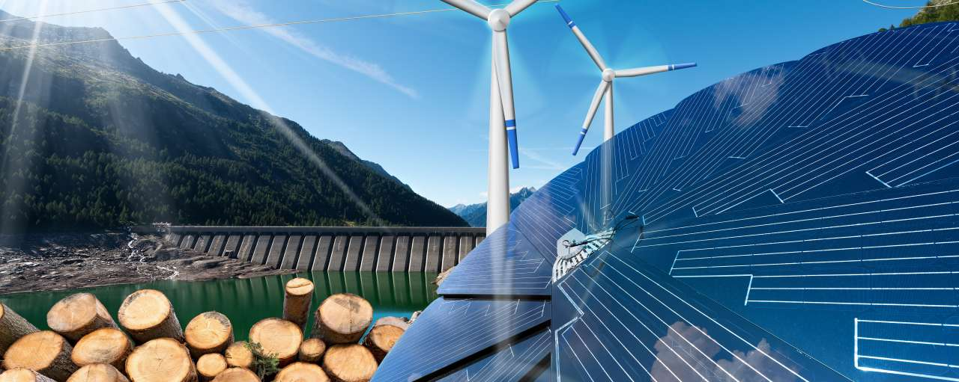
Andere hernieuwbare energiebronnen

Slide 22
Hernieuwbaar vs duurzaam
Niet alle hernieuwbare bronnen zijn duurzaam.
Voorbeeld:
Hout is één van de belangrijkste brandstoffen voor de mens. Zeker in minder ontwikkelde landen wordt het gebruikt voor verwarmen en koken.
Kappen van bossen en wouden levert veel problemen aan het eco-systeem op.
Slecht verbranden van hout levert roet en smog op.
Notes:
Wie kan hier iets over vertellen?
Gebruiken van hernieuwbare bronnen moet goed worden bekeken naar weinig of geen neve-effecten. Dit kan door gebruik te maken van cascading

Slide 23
Waardepiramide (cascading)
Notes:
Lage prijs en veel volume
Probeer eerst biobassa vanaf boven naar beneden te schuiven.
Uiteindelijk maken we biobrandstoffen en energie (door verbranding) van de residuen
Dit is cascading en hangt samen met verminderen, herbruiken en recycling

Slide 24
Produceren van biobrandstoffen: voeding of brandstof?
Notes:
verbouwen van deze toeleveranciers voor biodiesel en bioethanol concurreren met gewassen voor voedselproductie
Voor onze brandstof heeft een Braziliaan niets te eten.
Dit is het food vs fuel dilemma

Slide 25
Generatie binnen biobrandstoffen
1e generatie
Brandstof gemaakt van eetbare planten.
Suikerbiet, mais, etc.
2e generatie
Brandstof gemaakt van speciale energie gewassen
Koolzaad, olifantengras etc
Residu uit voedselproductie
Suikerbietenvoorbeeld
3e generatie
Brandstof gemaakt van gewassen die niet op kostbare landbouwgrond groeien
Algen, zeewier, etc.

Slide 26
Algen: brandstof voor de toekomst?
Notes:
Algen groeien snel (geen wortel of stengel te produceren)
Groeien in water (dus niet op land)
CO2 uit fabriek kan als voeding gebruikt worden. Net als afvalwater
Problemen: verontreiniging bij algenproductie
Olie uit algen halen moet met chemicaliën die niet duurzaam zijn.

Slide 27
Biomassa

Slide 28
Biomassa
Biomassa is organisch materiaal dat is afgeleid van organismen.
Organismen zijn samengesteld uit cellen, die een grote verscheidenheid aan biomassacomponenten bevatten.
Binnen de biobased economy gebruiken we voornamelijk biomassa die is afgeleid van plantaardig materiaal, bacteriën of schimmels.
We moeten dus meer weten over de samenstelling van biomassa.
Notes:
Vetten - Lipiden
Suikers - Carbohydraten
Eiwitten

Slide 29
Koolhydratengroep
Suikers Zetmeel Cellulose
Notes:
In de niet-voedingsindustrie wordt:
Van zetmeel wordt lijm gemaakt. Van aardappelen of aardappelschillen
Van cellulose wordt papier of textiel gemaakt
Suiker wordt voornamelijk in de voedingsindustrie gebruikt

Slide 30
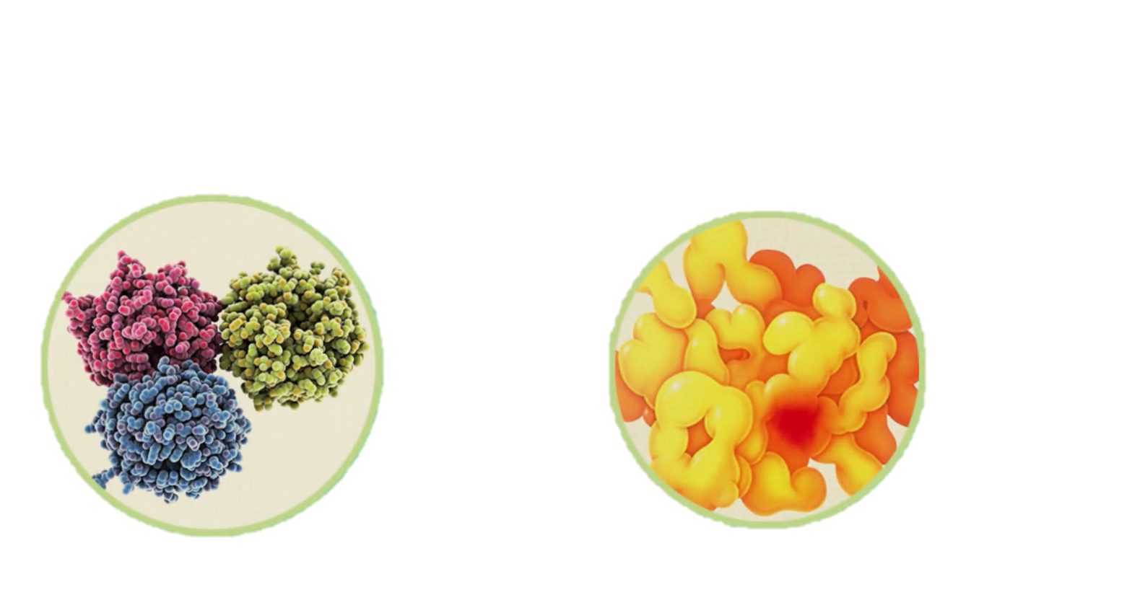
Eiwitten groep
Enzymen
Wassen van textiel
Bleken van papier
Afbreken van cellulose
Bewerken van leer
Notes:
Er zijn verschillende soorten eiwitten met verschillende functies

Slide 31
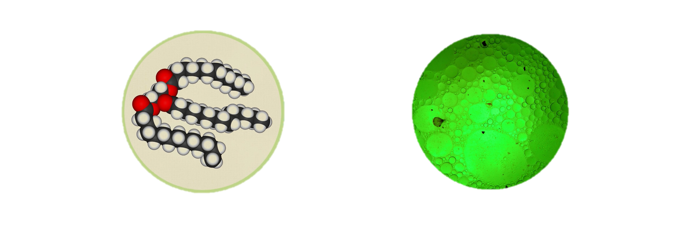
Lipiden groep
Vetten Oliën
Cosmetica
Reinigingsmiddelen
Inkt
Glycerine
Bioplastics
Brandstoffen
enz
Notes:
Olie wordt in veel verschillende processen gebruikt

Slide 32
Wat zit er nog meer in Biomassa?
Naast Lipiden, Koolhydraten en eiwitten zitten er nog veel meer onderdelen in biomassa.
Deze vaak in kleine hoeveelheden
Neem pigmenten.
Planten en algen produceren pigment.
Deze worden gebruikt voor het kleuren van textiel, bioplastic en andere materialen.

